Slide 1

Assistenza educativa: un lavoro di rete
Comuni, scuola, famiglie, e territorio insieme per l’inclusione scolastica
Lodi, 9 novembre 2024
Giovanni Barin
Consulta della Disabilità del Comune di Lodi
consultadisabilitalodi@gmail.com

Slide 2


IL RUOLO DELLE ASSOCIAZIONI
Associazione Genitori Tosti APS
La Consulta della Disabilità del Comune di Lodi
LEDHA Lega per i diritti delle Persone con Disabilità APS
GLIR – Gruppo di Lavoro Interistituzionale Regionale
ha compiti di consulenza, proposta all’Ufficio scolastico Regionale (USR) nonché di supporto ai GIT e alle reti di scuole per la progettazione e la realizzazione dei Piani di formazione in servizio del personale.
Progetto individuale
Accordi di Programma

Slide 3

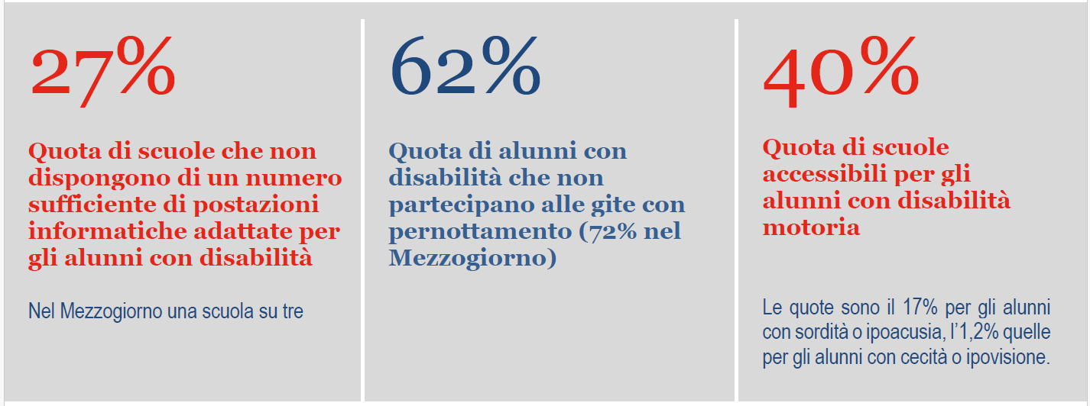
La disabilità a scuola
A.S. 2022/2023
7.286.151 alunne/i nelle scuole italiane
338.000 alunne/i con disabilità
+7% rispetto al 2021/22
228.000 insegnanti di sostegno
68.000 assistenti

Slide 4
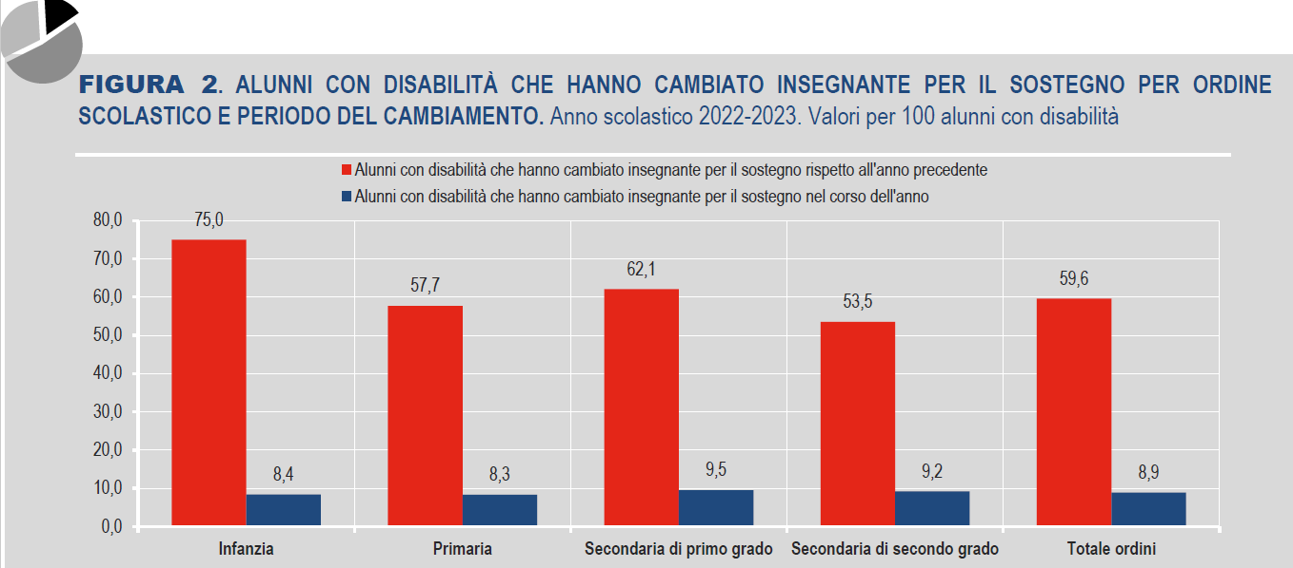
La disabilità a scuola

Slide 5
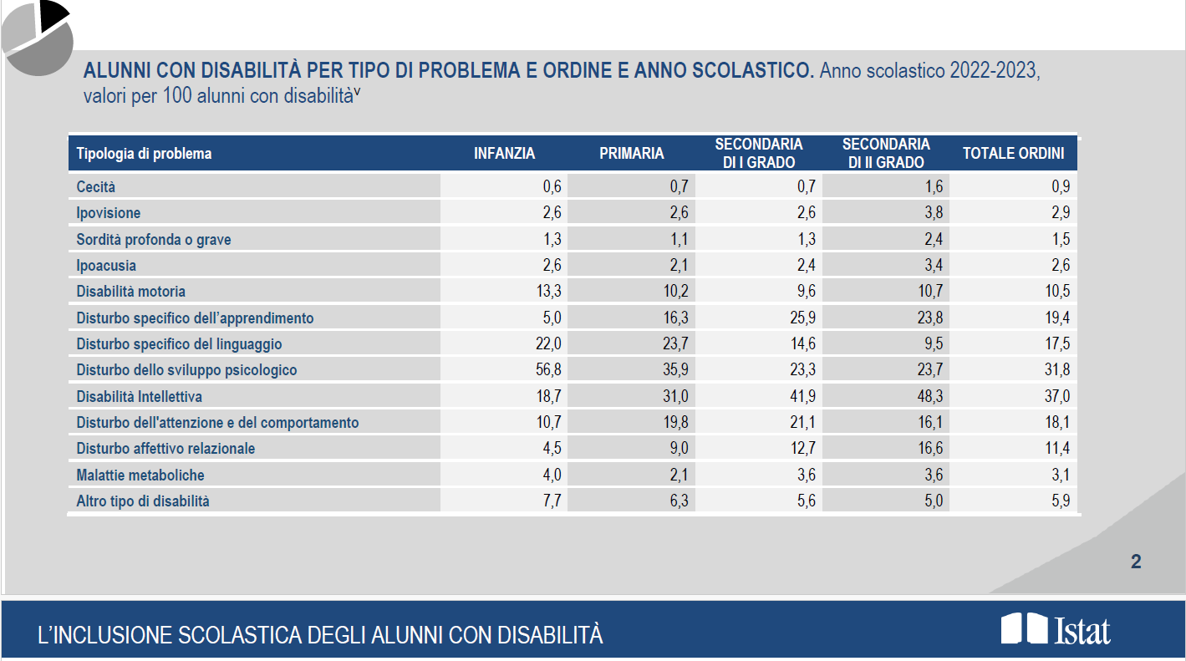
La disabilità a scuola

Slide 6
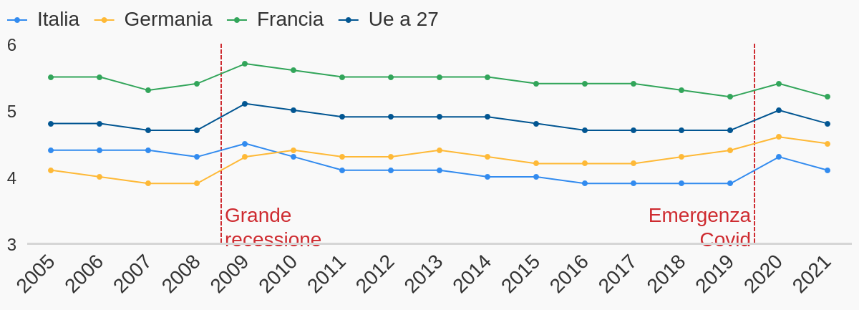
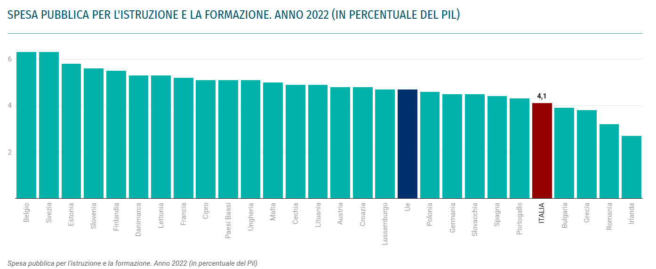
La disabilità a scuola

Slide 7
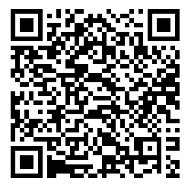

IL RUOLO DELLE ASSOCIAZIONI
2023
1000 richieste di intervento/informazione/chiarimento: consulenza per rendere la persona consapevole dei propri diritti e fornirle gli strumenti più idonei a tutelarli
350 hanno richiesto un’azione stragiudiziale da parte delle legali
165 hanno riguardato la scuola:
per mancata predisposizione del PEI dell’alunno con disabilità
per mancata corretta convocazione o svolgimento del GLO per
riduzione o inadeguate ore di assistenza da parte degli enti locali
ore di sostegno che inadeguate rispetto al bisogno indicato nel PEI
riduzione dell’orario scolastico
l’accessibilità dell’edificio scolastico
partecipazione alle attività scolastiche e extrascolastiche
PdL FISH di riforma del sostegno scolastico

Slide 8
IL RUOLO DELLE ASSOCIAZIONI
Che il tema delle risorse economiche sia centrale nell’ambito della disabilità e dei diritti delle persone con disabilità è evidenziato dalle oltre 300 pronunce giudiziarie in Italia, in campo civile, penale e amministrativo, con al centro il tema della disabilità nei primi sei mesi del 2023.
La scuola, l’accesso alle prestazioni sociosanitarie e la posizione dei caregiver sono i tre ambiti con maggiori riscontri in termini quantitativi.
I ricorsi ai tribunali riguardano per la maggior parte l’assegnazione per il numero di ore previste all’interno dei Pei di insegnante di sostegno e assistenza scolastica.
fonte:

Slide 9

IL RUOLO DELLE ASSOCIAZIONI
SENTENZE
Discriminazione (legge 67 del 2006): La carenza di risorse economiche non può giustificare la mancata erogazione di questi servizi
Corte Costituzionale 275/2016: deve essere dichiarato costituzionalmente illegittimo limitatamente all’inciso «nei limiti della disponibilità finanziaria determinata dalle annuali leggi di bilancio e iscritta sul pertinente capitolo di spesa».
Sentenza CdS 1178/2024: (assistenza all’autonomia e alla comunicazione) PEI 13 ore. Assegnate 7 ore. Respinta: la previsione nel P.E.I. delle ore di assistenza educativa rispetto a quelle di sostegno non sarebbe affatto vincolante per gli enti locali, i quali ai sensi degli artt. 10, co. 3 e 3, co. 5 D.lgs. 66/2017 provvedono su richiesta dei dirigenti scolastici e nei limiti delle risorse disponibili
Sentenza Tribunale di Torino il 15 ottobre 2024: ore è competenza esclusiva del GLO. La previsione è vincolante. “È la garanzia dei diritti incomprimibili ad incidere sul bilancio, e non l’equilibrio di questo a condizionarne la doverosa erogazione …

Slide 10
IL RUOLO DELLE ASSOCIAZIONI
IL PROBLEMA È A MONTE.
Corte Costituzionale Sentenze nn. 296 e 297 19/12/2012:
Normativa statale sull’ISEE
Gestione Stato e Regioni (Riforma del Titolo V): alle Regioni la competenza specifica nel disciplinare la programmazione, l'organizzazione e l'erogazione dei servizi sociali, dall'altra, allo Stato rimane affidato il compito di definire e regolamentare i livelli essenziali delle prestazioni sociali.
Finanziamenti STATO → Regioni → Comuni → Enti gestori

Slide 11
"la disabilità è un concetto in continua evoluzione"
Che scuola vogliamo
Conoscere il sistema per decidere il futuro. Vale per tutti gli ambiti: scolastico, sociale, sanitario, lavoro
Sostenere le famiglie e le persone con disabilità
Le richieste non sono «campate per aria»
Promuovere il dialogo
Spesso parlando si trovano le soluzioni ai problemi
Anticipare
Tavoli di lavoro tra Enti e associazioni
Ruolo delle associazioni
Le associazioni saranno sempre dalla parte delle persone con disabilità e le loro famiglie

Slide 12

Assistenza educativa: un lavoro di rete
Consulta della Disabilità del Comune di Lodi
consultadisabilitalodi@gmail.com
www.consultadisabilitalodi.it
Giovanni Barin
Grazie per l’attenzione

